Slide 1
LoopScrollView 源码剖析

Slide 2
前言
LoopScrollRect 是基于 UGUI 的一个用来代替 ScrollRect 的插件，其特点是：不同于原生的 ScrollRect，LoopScrollRect 会根据 Viewport 的大小来加载子元素，比如说我们的总数据条目是 500 条，但 Viewport 只显示得下十来个 cell，这时候 LoopScrollRect 就不会傻傻地生成全部 500 个 cell，大大优化了性能。
按我暂时的浅薄理解来看，其实现的基本方式类似于：给 content 挂上一个 ContentSizeFitter 组件，这样 content 就会根据其底下挂了几个子物体来自适应改变自身的大小，而 LoopScrollRect 则会根据这个 content 的大小有没有超过 viewport 的大小，来决定要不要给这个 content 生成新的 Item 或者删除多余的 Item。

Slide 3
框架思路
和UGUI自带的ScrollRect有所不同，loopscrollrect拆分出LoopHorizontalScrollRect和LoopVerticalScrollRect两个类，以LoopVerticalScrollRect为例，水平版本类似。
1.判定cell大小 LoopScrollRect要解决的核心问题是：如何计算每个元素的大小。这里使用了Content Size Fitter配合Layout Element来控制每个cell的长宽，因此对于GridLayout直接取高度，否则取Preferred Height。需要注意的是，除了元素本身的大小之外，我们还要将padding考虑进去。

Slide 4
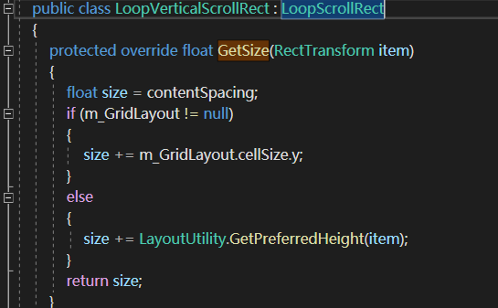

Slide 5
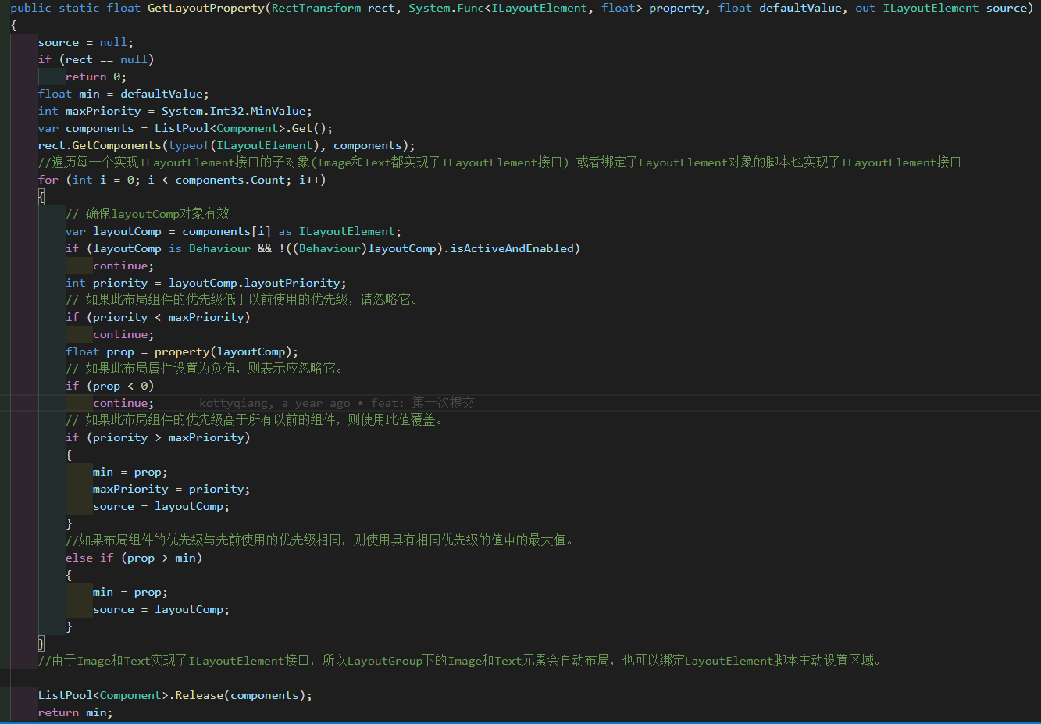

Slide 6
1. 区分好表现上的index和逻辑上的index。表现上的index是指这个go是go列表中的第几项，但实际上这个index的意义并不大，因为在滚动的过程中go列表是轮转的；逻辑上的index是指这个go对应数据中的第几项，在滑动的过程中不断地更新逻辑上的index，然后取对应的数据去刷新显示即可。在一般的滑动列表中，有几项数据就生成几个go，因此表现上的index和逻辑上的index是一致的；而在循环利用的循环列表中，这两个是不一致的。
2. 做好缓存策略。对于循环利用的列表，需要生成的个数等于能显示的最大个数加上2-3个的缓存个数，防止滑动过快时出现穿帮。
3. 关于循环利用的实现。其实就是在滑动过程中，收集被移除显示的go，然后对这些go重新调整位置，并刷新go上的控件显示。那么如何收集呢，就是将go对应的逻辑index和当前的逻辑index范围进行比较，将不在这个范围内的go收集即可。然后在需要的时候取出来，刷新这些go即可。

Slide 7
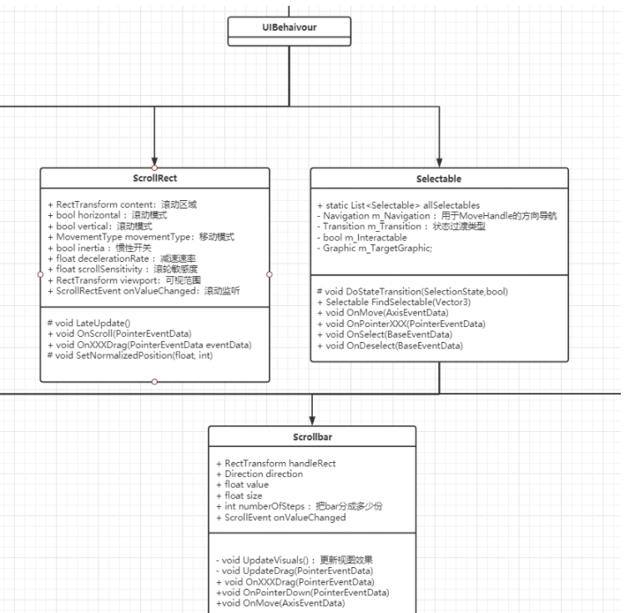

Slide 8
基本思路
用bounds来判断list的content和view的关系，利用OnDrag等函数，自己来控制content的大小，并实时修正偏差。

Slide 9
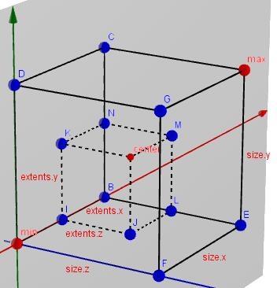
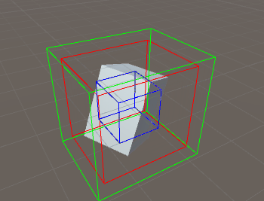
Bounds是AABB包围盒的数据表示，AABB包围盒是包含对象，且边平行于坐标轴的最小六面体

Slide 10
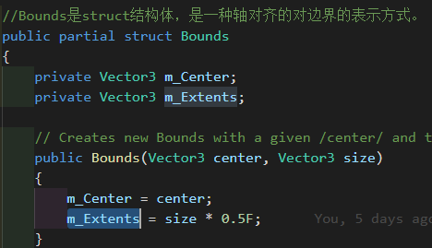
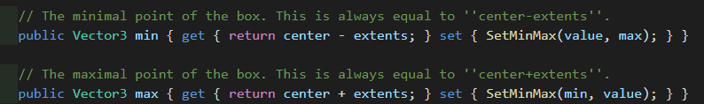

Slide 11
包含表格的两栏内容布局
何时需要增删元素 这里需要有两个概念viewBounds和contentBounds：前者是指ScrollRect本身的大小，一般也对应Mask；后者是指ScrollRect里所有cell组成的内容部分的大小。在这个基础上就简单了：如果contentBounds的最上面比viewBounds的最上面要低，那么尝试在顶部增加元素；如果contentBounds的最上面比viewBounds的最上面高很多，那么尝试删除元素。

Slide 12
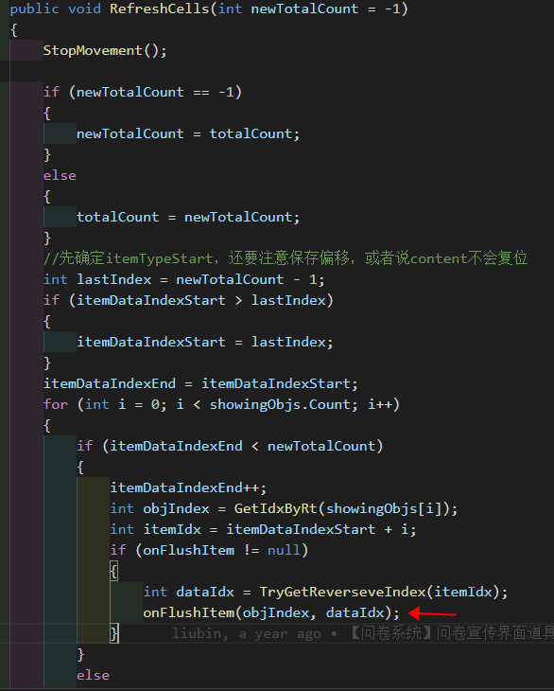
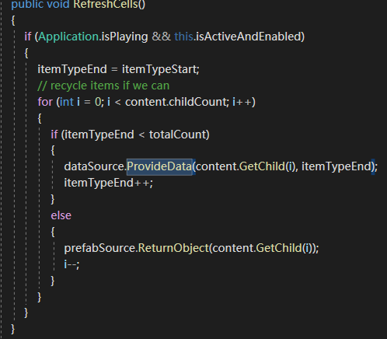
对象池交互
在新建cell和销毁cell的时候，使用对象池来避免内存碎片；同时这里使用了SendMessage来向每个cell发送必须的信息，保证数据的正确性。
LoopScrollRect
NewLoopScrollRect

Slide 13
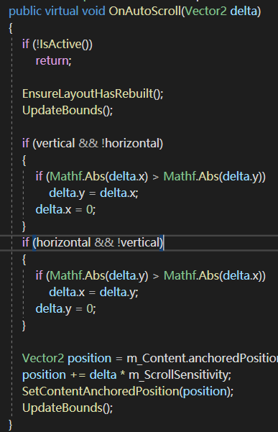
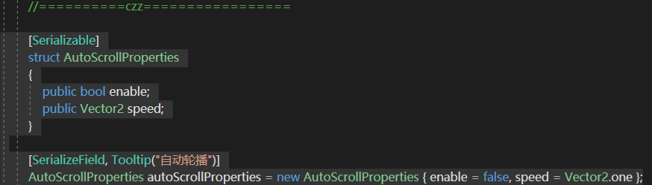
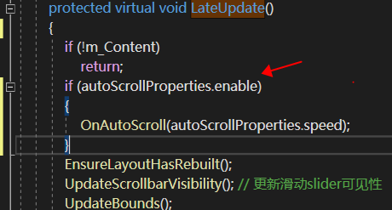
实现轮播抽奖

Slide 14
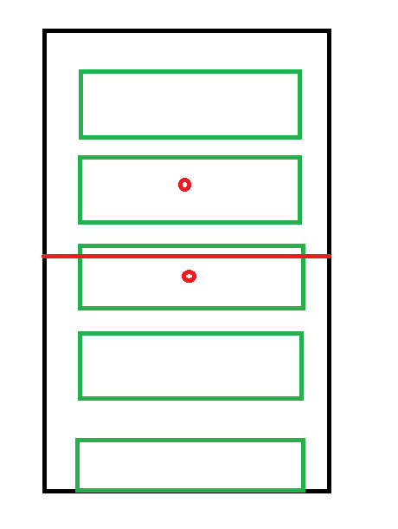
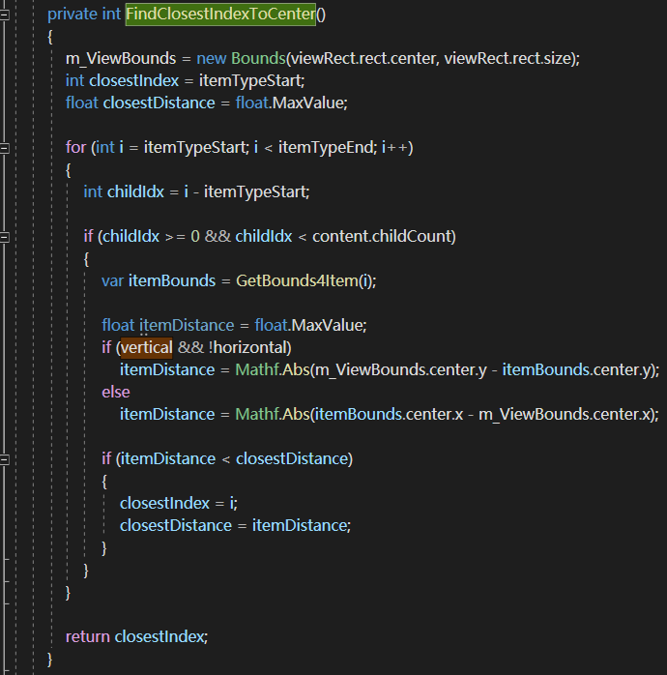
实现自动吸附居中

Slide 15
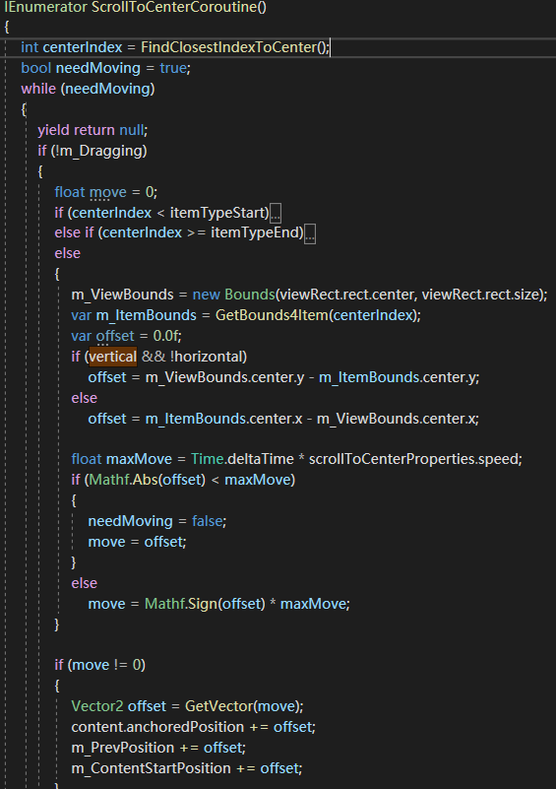
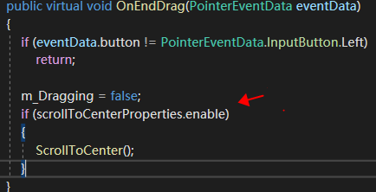
这里的关键点是根据 Bounds.center 这个中心点来计算。
最后是何时触发平滑居中的逻辑，选择放在 OnEndDrag 函数里（即拖拽之后）

Slide 16
优化
尽量不勾选raycast.
EventSystem.Update()处理场景中的输入检测,使用射线广播在层次结构中进行过滤,以便找到接受此输入的组件.因此,仅在与场景交互时才进行这些计算,例如在滚动ScrollView时.从图形和文本中删除不必要的RaycastTarget属性将缩短此处理时间.
Text的BestFit和RichText能不用就不用。
ScrollView，当界面只有一个mask需要使用的时候，RectMask2D无疑是最优解，只会带来一个drawCall的增加，如果是多个Mask并且互相是可以合批的，那无疑Mask更适合在那种情景下使用，但是使用的时候也需要注意被剔除区域的层叠问题
Item慎用自动布局，ContentSizeFitter Enable阶段会设置布局标记（脏标记），在CanvasUpdateSystem中的布局队列（LayoutRebuildQueue）中等待被重建，来触发Rebuild。
动静分离？

Slide 17
其他细节
增加或者删除元素之后，有时候需要强行调用Canvas.ForceUpdateCanvases()刷新下
注意不要在Build Canvas过程中再次修改元素，从而再次触发Build Canvas…

Slide 18
Graphic渲染流程
CanvasUpdateRegistry PerformUpdate Canvas.willRenderCanvases时调用 例如在Graphic 中存在三种脏标分别代表三种等待重建尺寸改变时（RectTransformDimensions）：LayoutRebuild 布局重建尺寸、颜色改变时：Vertices to GraphicRebuild 图像重建材质改变时：Material to GraphicRebuild 图像重建

